Slide 1
Bronzezeit, Steinzeit, Plastikzeit !!!

Slide 2
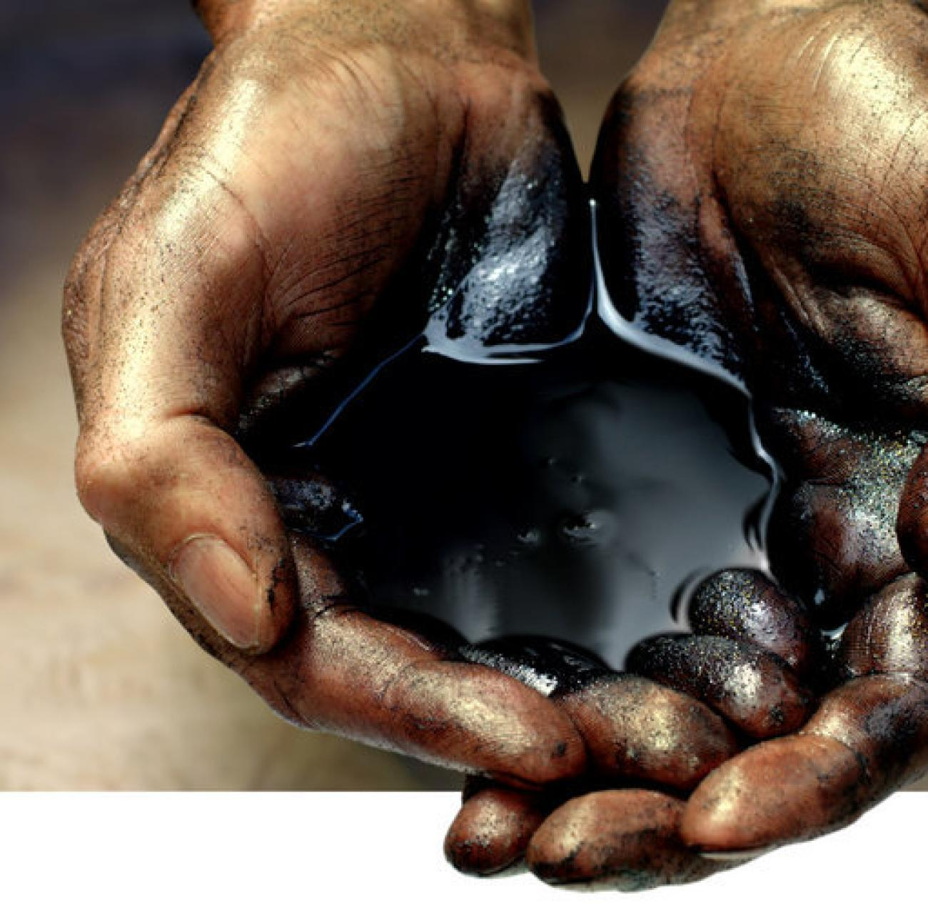
Was ist Plastik?
Plastik = künstlich hergestellte Substanz aus organischem Material (Erdöl)
günstig – unverwüstlich – „schnell“ entsorgt

Slide 3
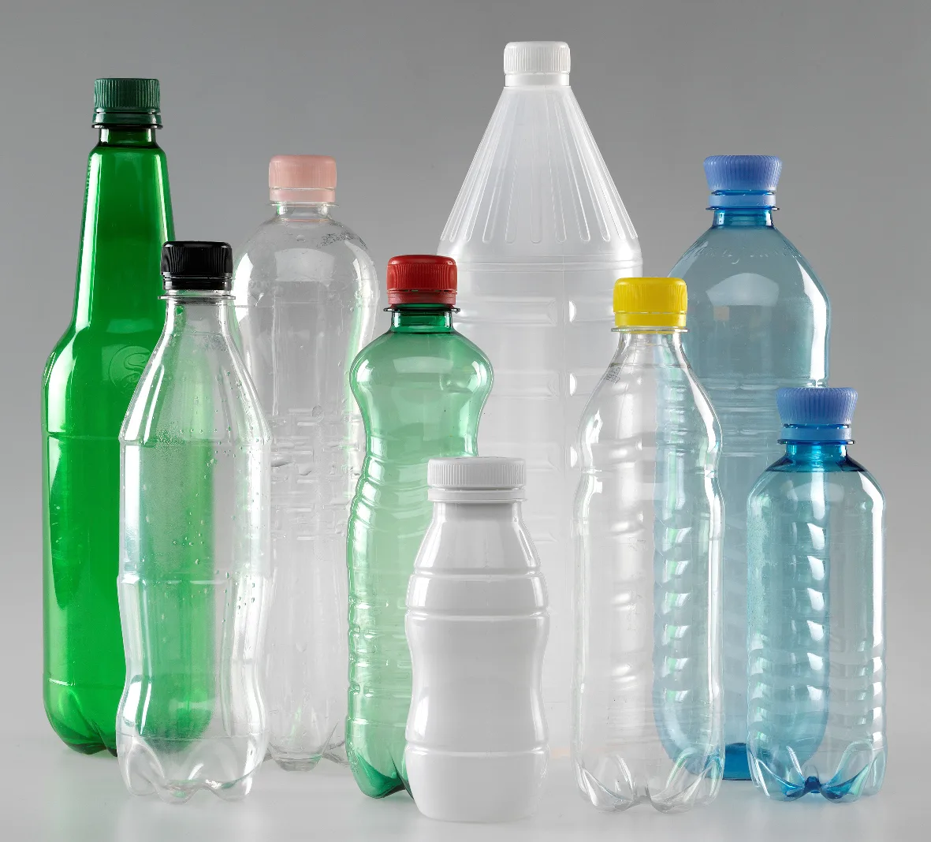
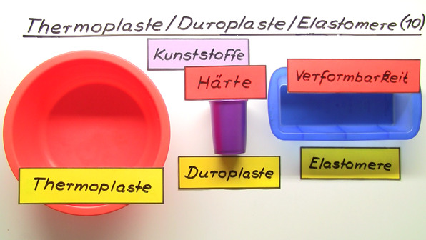
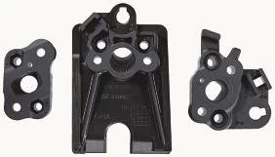
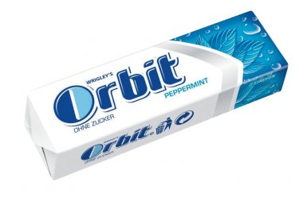
Plastik = lat. für „formbar“
Drei Arten von Plastik (Kunststoff):
Thermoplaste (gr. „thermos“ = „warm“) – sie können viele Male eingeschmolzen und wieder neu geformt werden, z. B. PET-Plastikflaschen
Duroplaste (lat. „durare“ = Bestand haben) – lange haltbar, aber kaum wiederverwertbar, beim Verbrennen werden giftige Dämpfe freigesetzt, z. B. Kunststoffummantelung von Leitungen aus Bakelit
Elastomere (gr. „elastós“ = dehnbar) – sie sind nicht fest, sondern zäh, nicht schmelzbar, z. B. Kaugummi

Slide 4
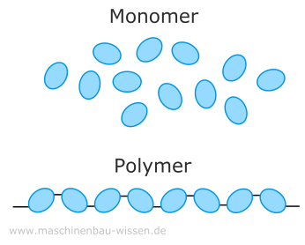
Herstellung
Aus Stoffen mit kleinen Molekülen, sogenannten Monomeren, werden durch Hitze, Lösungen oder Druck langkettige Moleküle, sogenannte Polymere.

Slide 5
Fakten
Mehr als 100 Millionen Tonnen Plastik werden jährlich für Produkte hergestellt, die dann weniger als fünf Minuten genutzt werden.
Eine Plastiktüte ist durchschnittlich 25 Minuten in Gebrauch, benötigt aber – je nach Plastiksorte – 100 bis 500 Jahre, um zu zerfallen.
Dem Umweltbundesamt zufolge gibt es rund 100 bis 140 Millionen Tonnen Abfälle in den Ozeanen, drei Viertel davon sind Kunststoffe.
Aus einem Fleecepulli lösen sich in der Waschmaschine Polyester- und Polyacrylfasern. Bis zu 2000 pro Waschgang gelangen direkt ins Meer.
110000 Tonnen Reifenabrieb verlieren Autos pro Jahr auf Deutschlands Straßen. Es gelangt mit dem Regen in die Kanalisation.

Slide 6
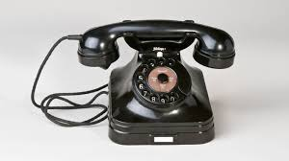
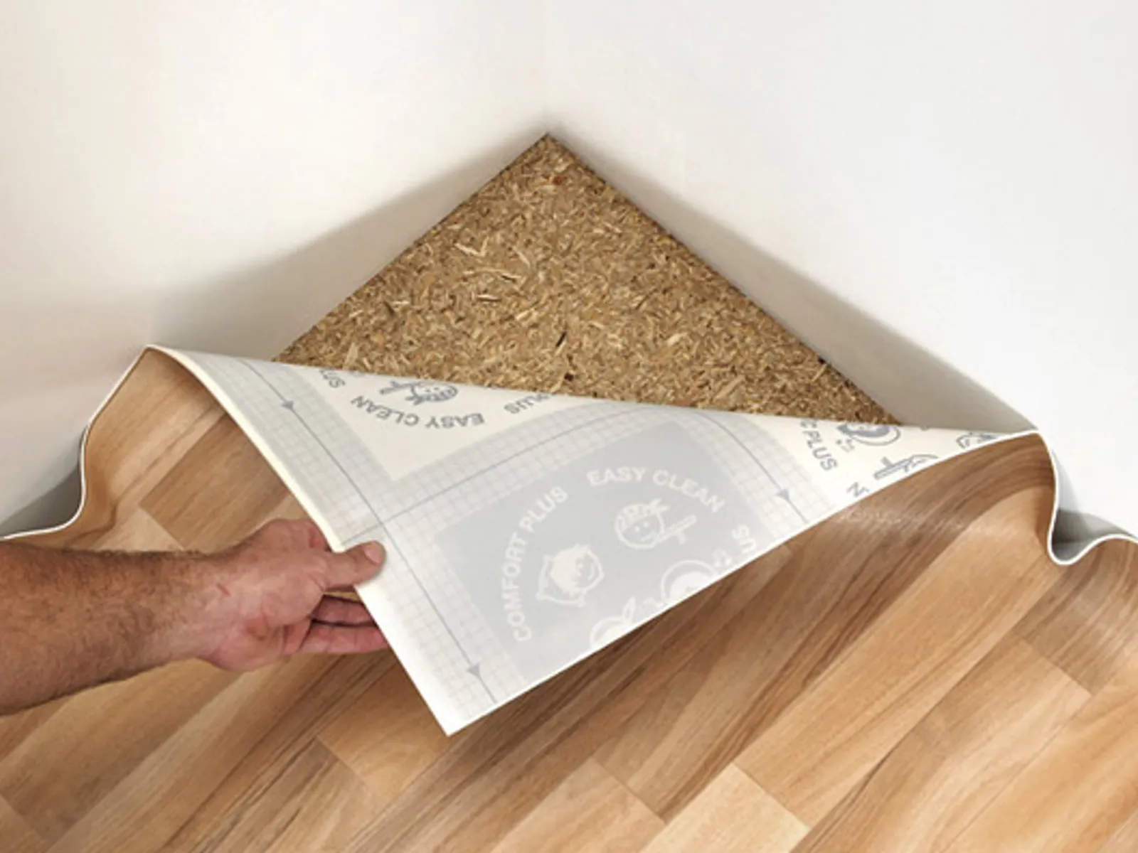
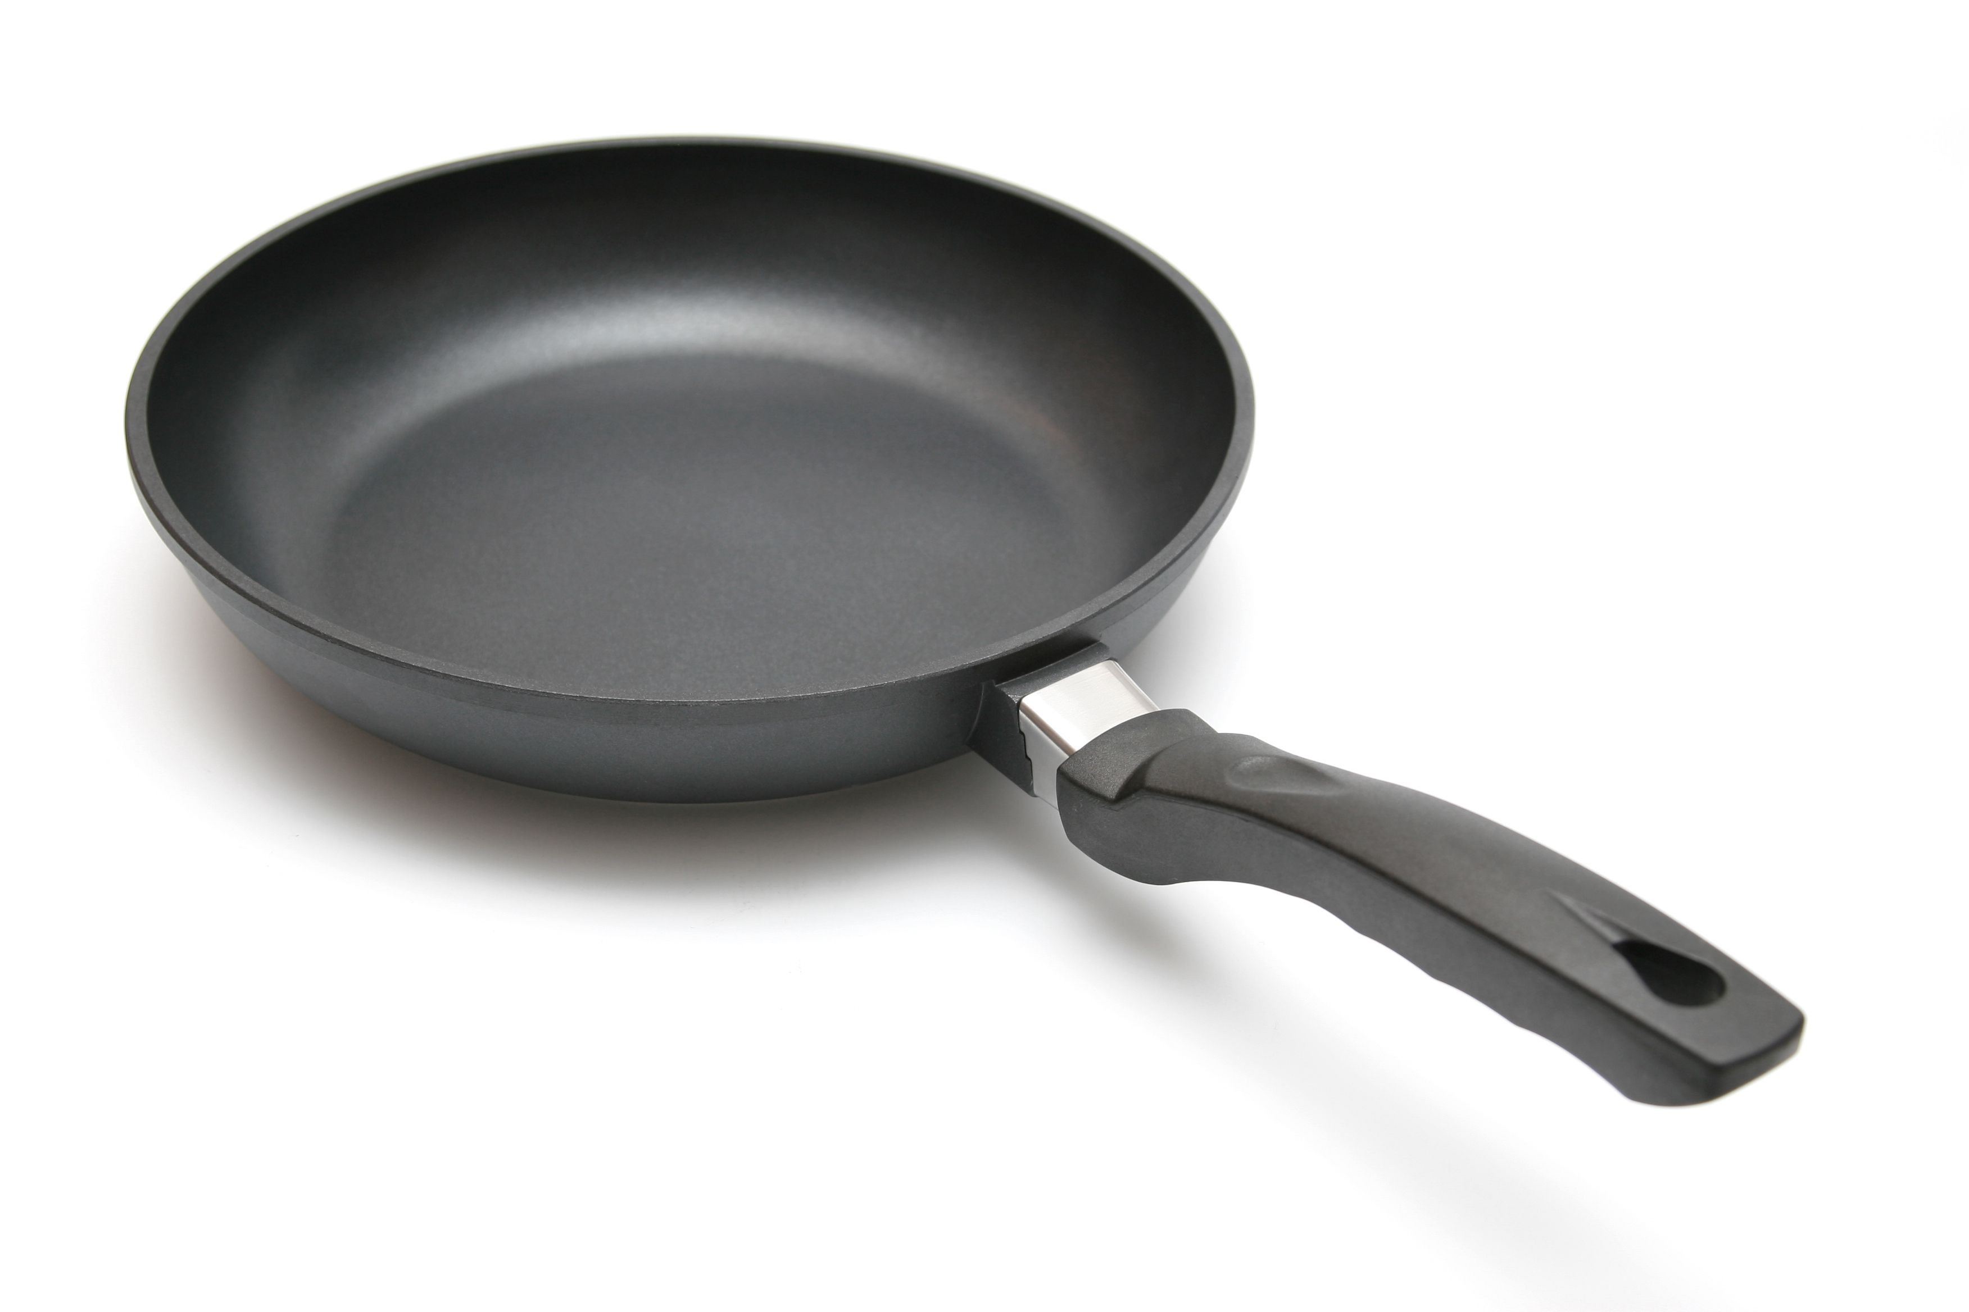
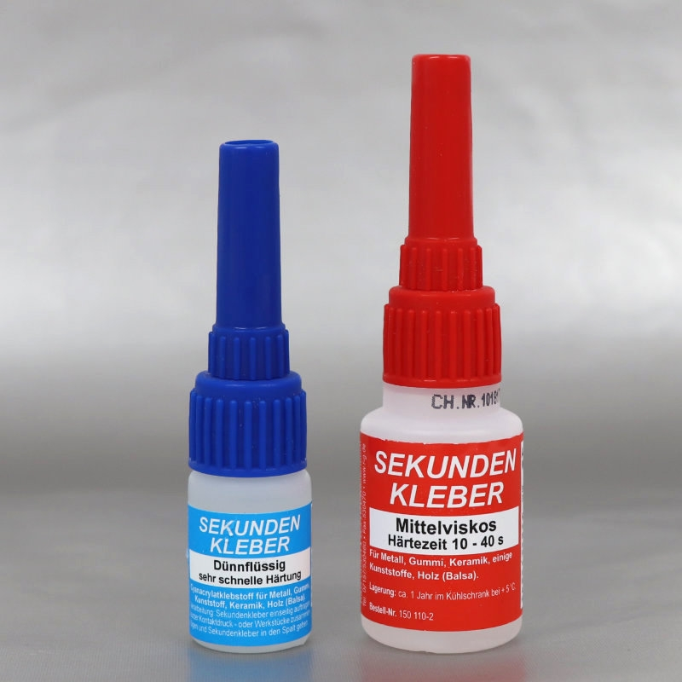
Geschichte des Plastiks I
1907 – Belgier Leo Hendrik Baekeland erfindet das Bakelit (erster komplett synthetischer Kunststoff)
Zufällige Erfindungen
PVC – Probe wurde in der Sonne vergessen
Teflon – man war auf der Suche nach einem Kühlmittel
Cyanacrylat – Wissenschaftler der US-Armee suchten nach Ersatz für Glas für unzerbrechliche Zielfernrohre, heute ist das Sekundenkleber!

Slide 7
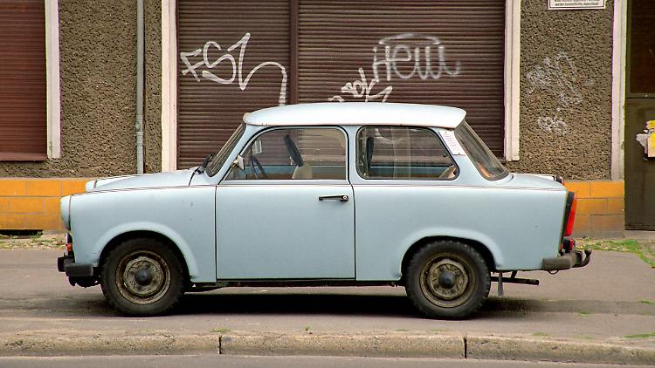
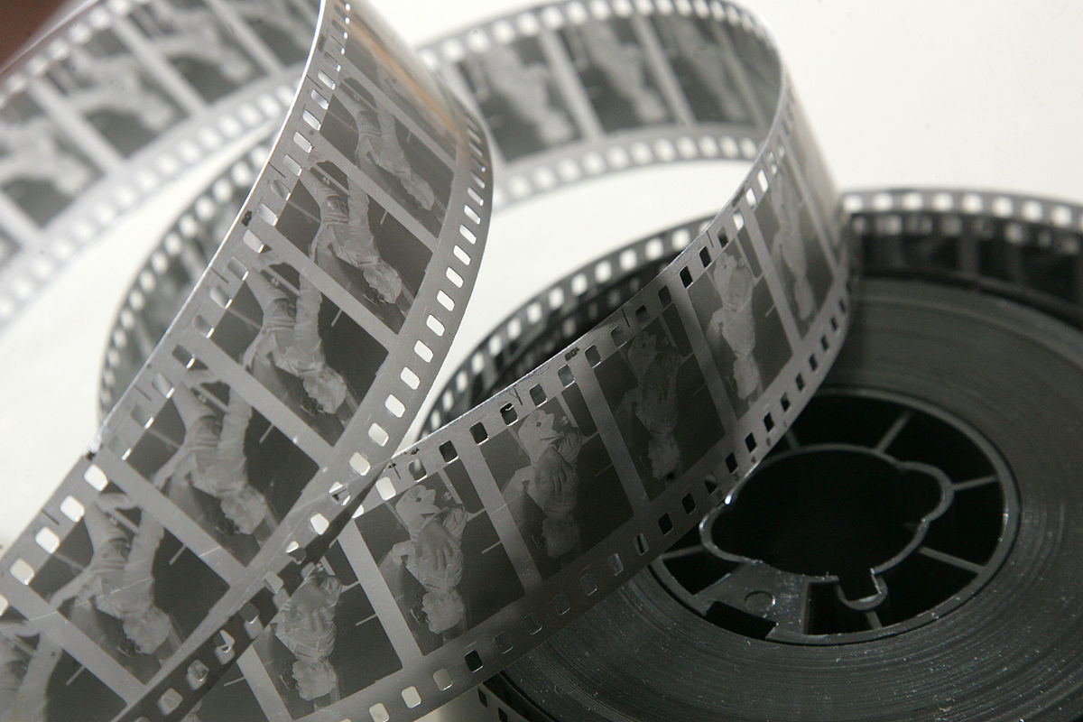
Geschichte des Plastiks II
In der DDR versuchte man Plastik aus Braunkohle + Baumwolle herzustellen. Ergebnis: der „Trabi“!
Zelluloid - Ersatz für Billiardkugeln aus Elfenbein, später Filme
Polyvinylchlorid (PVC): Schallplatten
1933 – Plexiglas: transparent, biegsam, splitterfrei (kuppelförmige Fenster für Bordschützen von Bombern im 2. Weltkrieg) heute: Brillengläser

Slide 8
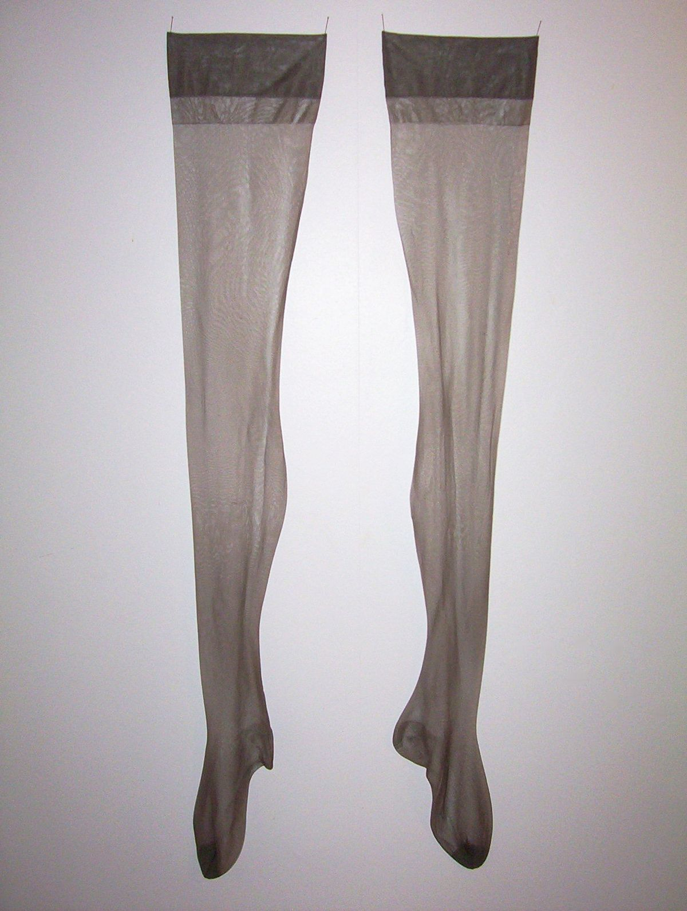
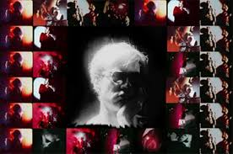
Geschichte des Plastiks III
1939 – Nylon: ursprünglich für Fallschirme, später auch für Nylonstrümpfe
Polytetrafluorethylen (= Teflon): Beschichtung von Angelschnüren, Töpfen, Pfannen
1940 – Earl Silas Tupper stellt Gasmaskenteile für das Militär her, später Dosen aus Polyethylen (Tupperware)
1966 – Andy Warhol veranstaltet Kulturspektakel „Exploding Plastic Inevitable“

Slide 9
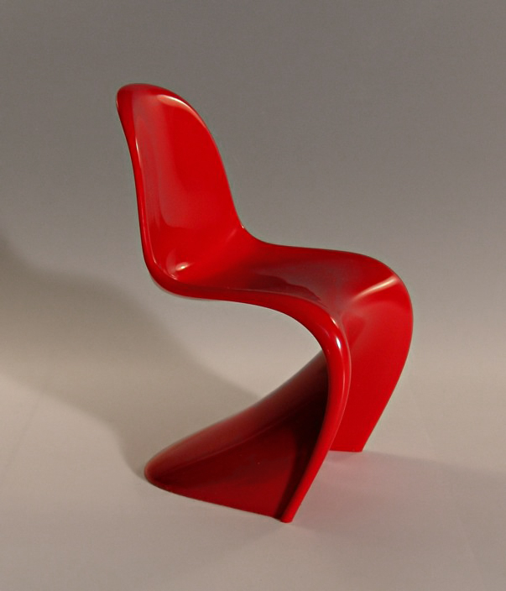
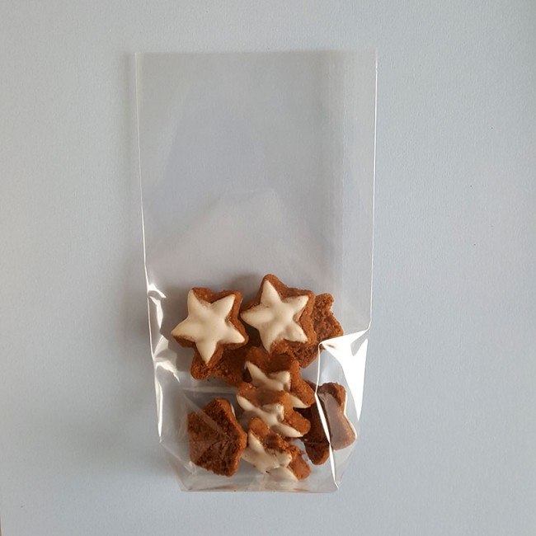
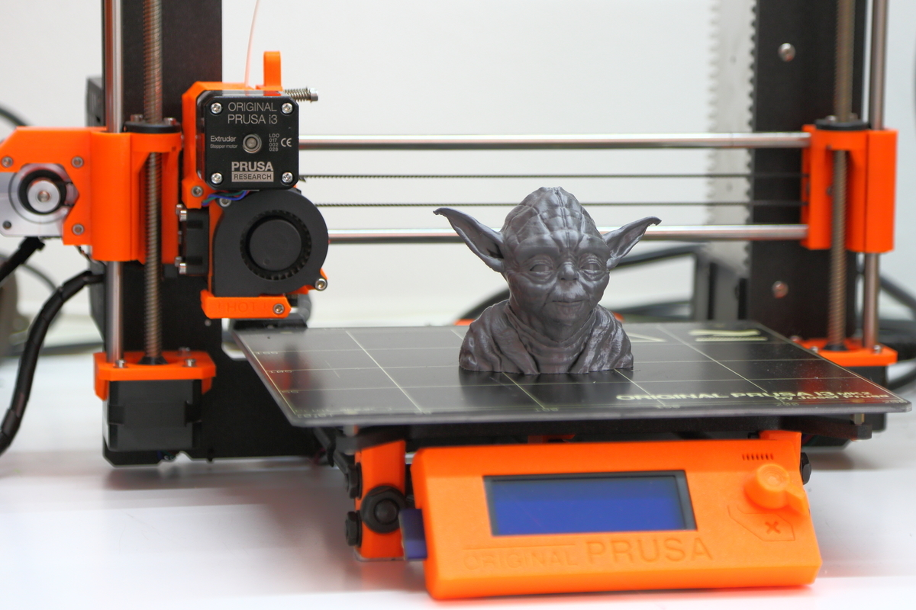
Geschichte des Plastiks IV
1967 – Dänischer Designer Verner Panton erfindet den „Panton Chair“
Cellophan (Zellglas) – nahezu luftdichte Verpackung
Styropor – schützende Hülle
Plastiktüte – bedruckte, transparent, reißfest
2013 Erfindung des 3D-Druckers
Fazit: Brille, Zahnersatz, Hörgeräte, Prothese, Brustimplantate, Herzklappen, Gelenke – alles Kunststoff

Slide 10
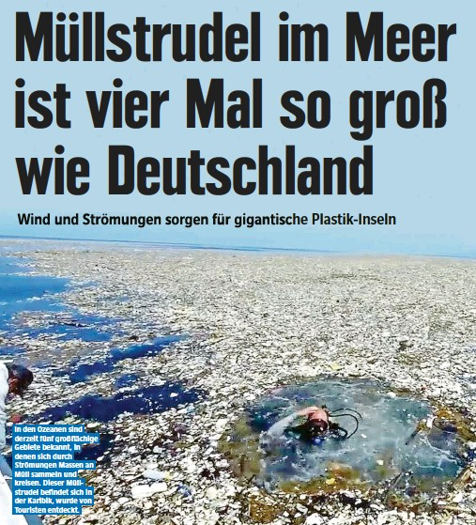
Probleme durch Plastik
Bereits 1962 !! – zahllose Krankheiten sind auf die alltägliche Verwendung synthetischer Substanzen zurückzuführen
Wachsende Müllberge, riesige Müllstrudel in den Meeren
Schadstoffe in den Nahrungsketten von Tier und Mensch, Plastikteilchen bereits im Mineralwasser, Bier und Bienenhonig
500 Tonnen Mikroplastik in Gesichtscremes, Duschgels, Zahnpasta etc.
Eine Plastikflasche braucht rund 450 Jahre, um sich zu zersetzen.
Klärschlamm wird immer noch auf den Feldern ausgebracht.

Slide 11
Kampfansage an Plastiktüten:
2002 – Bangladesch verbietet Plastiktüten, weil Abwasserkanäle verstopft sind
2008 – Ruanda verbietet die Produktion , Import und Verkauf von Polyethylentüten
2008 – China verbietet besonders dünne Beutel
Hawaii verbietet die Nutzung von Plastikbeuteln
Italien und andere Länder der EU verbieten Plastiktüten …

Slide 12
Was können wir tun?

